Slide 1
Občanské právo hmotné 2. Právo II (FTVS UK)
Ondřej Frinta
Katedra občanského práva

Slide 2
Obsah
1) Osoby (dokončení: manželství, právnické osoby, zastoupení)
2) Věci a věcná práva (vč. dědění)
3) Závazky (ze smluv, z deliktu a z bezdůvodného obohacení)

Slide 3
(26a) Manželské majetkové právo (§ 708)
(1) To, co manželům náleží, má majetkovou hodnotu a není vyloučeno z právních poměrů, je součástí společného jmění manželů (dále jen „společné jmění“). To neplatí, zanikne-li společné jmění za trvání manželství na základě zákona.
(2) Společné jmění podléhá zákonnému režimu, nebo smluvenému režimu, anebo režimu založenému rozhodnutím soudu.

Slide 4
(26b) Manželské majetkové právo (§ 709)
(1) Součástí společného jmění je to, čeho nabyl jeden z manželů nebo čeho nabyli oba manželé společně za trvání manželství, s výjimkou toho, co
a) slouží osobní potřebě jednoho z manželů,
b) nabyl darem, děděním nebo odkazem jen jeden z manželů, ledaže dárce při darování nebo zůstavitel v pořízení pro případ smrti projevil jiný úmysl,
c) nabyl jeden z manželů jako náhradu nemajetkové újmy na svých přirozených právech,
d) nabyl jeden z manželů právním jednáním vztahujícím se k jeho výlučnému vlastnictví,
e) nabyl jeden z manželů náhradou za poškození, zničení nebo ztrátu svého výhradního majetku.

Slide 5
(27a) Rozvod manželství (§ 755)
(1) Manželství může být rozvedeno, je-li soužití manželů hluboce, trvale a nenapravitelně rozvráceno a nelze očekávat jeho obnovení.
(2) Přesto, že je soužití manželů rozvráceno, nemůže být manželství rozvedeno, byl-li by rozvod v rozporu
a) se zájmem nezletilého dítěte manželů, které nenabylo plné svéprávnosti, který je dán zvláštními důvody, přičemž zájem dítěte na trvání manželství soud zjistí i dotazem u opatrovníka jmenovaného soudem pro řízení o úpravu poměrů k dítěti na dobu po rozvodu, nebo
b) se zájmem manžela, který se na rozvratu porušením manželských povinností převážně nepodílel a kterému by byla rozvodem způsobena zvlášť závažná újma s tím, že mimořádné okolnosti svědčí ve prospěch zachování manželství, ledaže manželé spolu již nežijí alespoň po dobu tří let.
(3) Mají-li manželé nezletilé dítě, které není plně svéprávné, soud manželství nerozvede, dokud nerozhodne o poměrech dítěte v době po rozvodu manželů.

Slide 6
(27b) Rozvod manželství (§ 757)
(1) Připojí-li se manžel k návrhu na rozvod manželství, který podá druhý z manželů, soud manželství rozvede, aniž zjišťuje příčiny rozvratu manželství, dojde-li k závěru, že shodné tvrzení manželů, pokud se jedná o rozvrat manželství a o záměr dosáhnout rozvodu, je pravdivé a pokud
a) ke dni zahájení řízení o rozvod trvalo manželství nejméně jeden rok a manželé spolu déle než šest měsíců nežijí,
b) manželé, kteří jsou rodiči nezletilého dítěte, které nenabylo plné svéprávnosti, se dohodli na úpravě poměrů tohoto dítěte pro dobu po rozvodu a soud jejich dohodu schválil,
c) manželé se dohodli na úpravě svých majetkových poměrů, svého bydlení, a popřípadě výživného pro dobu po tomto rozvodu.
(2) Dohody uvedené v odstavci 1 písm. c) vyžadují písemnou formu a podpisy musí být úředně ověřeny.

Slide 7
(28) Právnické osoby
§ 20 (1): Právnická osoba je organizovaný útvar, o kterém zákon stanoví, že má právní osobnost, nebo jehož právní osobnost zákon uzná. Právnická osoba může bez zřetele na předmět své činnosti mít práva a povinnosti, které se slučují s její právní povahou.
§ 122: Právnickou osobu lze ustavit zakladatelským právním jednáním, zákonem, rozhodnutím orgánu veřejné moci, popřípadě jiným způsobem, který stanoví jiný právní předpis.
§ 126 (1): Právnická osoba vzniká dnem zápisu do veřejného rejstříku.

Slide 8
(29) Zastoupení – obecně
Kdo je oprávněn právně jednat jménem jiného, je jeho zástupcem; ze zastoupení vznikají práva a povinnosti přímo zastoupenému (§ 436).
Zastoupení může vzniknout buď na základě zákona, nebo smlouvy.
V případě smluvního zastoupení vyplývá rozsah, v jakém může zmocněnec jednat za zmocnitele, z plné moci.
(!!! Smlouva o zastoupení ≠ plná moc !!!)
Zastoupení řeší situace, kdy určitý subjekt sám jednat nemůže, nebo nechce.

Slide 9
(30) Zastoupení – plná moc (§ 441 odst. 2)
Netýká-li se zastoupení jen určitého právního jednání, udělí se plná moc v písemné formě.
Vyžaduje-li se pro právní jednání zvláštní forma, udělí se v téže formě i plná moc.
Vyžaduje-li se pro právní jednání forma veřejné listiny, postačí, bude-li plná moc k tomuto právnímu jednání udělena v písemné formě s úředně ověřeným podpisem.
PM generální = ke všem právním jednáním
PM speciální = jen k určitému či k určitým právním jednáním

Slide 10
(31) Věcná práva
Předmětem věcných práv je věc.
„Lpí“ na věci (srov. např. pozemek zatížený služebností)
OZ obsahuje taxativní výčet VP (= numerus clausus)
Působí proti všem (= absolutní majetková práva)
Věcná práva k věci cizí: vedle vlastníka je zde další subjekt, který má k věci (kterou nevlastní) jiné (než vlastnické) věcné právo

Slide 11
(32) Věc – obecně
Současný OZ stojí na tzv. širokém pojetí věci:
tj. věci jsou jak hmotné, tak i nehmotné (např. práva)
X OZ 1964: věc chápal pouze jako hmotný předmět
§ 493: Lidské tělo ani jeho části, třebaže byly od těla odděleny, nejsou věcí.
§ 494: Živé zvíře má zvláštní význam a hodnotu již jako smysly nadaný živý tvor. Živé zvíře není věcí a ustanovení o věcech se na živé zvíře použijí obdobně jen v rozsahu, ve kterém to neodporuje jeho povaze.
§ 497: Na ovladatelné přírodní síly, se kterými se obchoduje, se použijí přiměřeně ustanovení o věcech hmotných.

Slide 12
(33) Věci – dělení (§ 496 a násl.)
Hmotné X nehmotné (např. lopata X právo)
Nemovité X movité (např. pozemek X počítač)
Zastupitelné X nezastupitelné (např. houska X prstýnek po babičce)
Zuživatelné X nezuživatelné (např. houska X lopata)
Věc hromadná
Soubor jednotlivých věcí náležejících téže osobě, považovaný za jeden předmět a jako takový nesoucí společné označení, pokládá se za celek a tvoří hromadnou věc.
(např. sbírka poštovních známek)

Slide 13
(34) Věci – příslušenství a součást věci (§ 505 a násl.)
§ 505: Součást věci je vše, co k ní podle její povahy náleží a co nemůže být od věci odděleno, aniž se tím věc znehodnotí.
§ 510 (1): Příslušenství věci je vedlejší věc vlastníka u věci hlavní, je-li účelem vedlejší věci, aby se jí trvale užívalo společně s hlavní věcí v rámci jejich hospodářského určení. Byla-li vedlejší věc od hlavní věci přechodně odloučena, nepřestává být příslušenstvím.
Příslušenství = pertinence

Slide 14
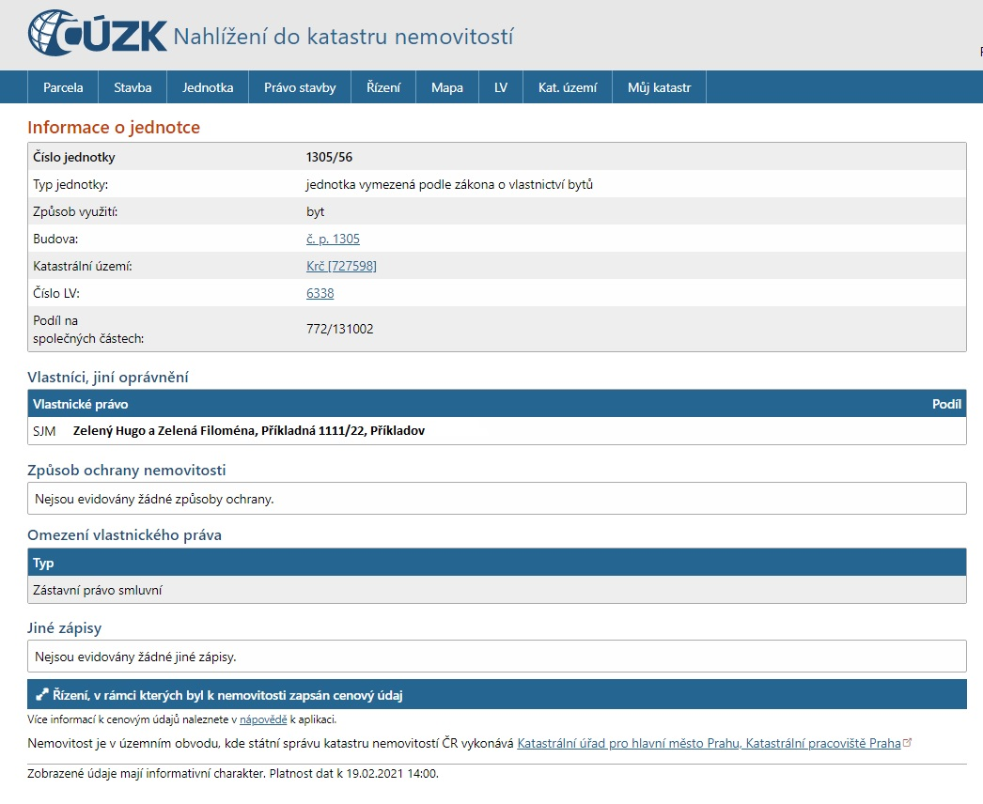
(35) Věci – stavby a byty

Slide 15
(36) Spoluvlastnictví
společenství = věc náleží více vlastníkům, na věci nejsou určeny podíly (např. věci v rámci SJM)
podílnictví = věc náleží více vlastníkům, podíly na věci jsou určeny
podíl ideální = není na věci vymezen (např. předek spoluvlastněného automobilu)
spoluvlastnictví dle § 1115 a násl.
X podíl reálný = přesně vymezená část věci

Slide 16
(37) Dědění - obecně
Dědění = univerzální nástupnictví (sukcese)
(!!! včetně dluhů !!!)
X
Singulární sukcese = zvláštní nástupnictví
Dědický titul = právní důvod, proč se dědí (proč dochází k nástupnictví)
X
Pořízení pro případ smrti (mortis causa) = právní jednání, kterým zůstavitel disponuje svým majetkem pro případ smrti

Slide 17
(38) Dědění – dědické tituly (vs. dovětek a odkaz)
Závěť je odvolatelný projev vůle, kterým zůstavitel pro případ své smrti osobně zůstavuje jedné či více osobám alespoň podíl na pozůstalosti, případně i odkaz (§ 1494).
Dědickou smlouvou povolává zůstavitel druhou smluvní stranu nebo třetí osobu za dědice nebo odkazovníka a druhá strana to přijímá (§ 1582)
X
Dovětkem může zůstavitel nařídit odkaz, stanovit odkazovníku nebo dědici podmínku, nebo doložit čas anebo uložit odkazovníku nebo dědici příkaz (§ 1498).
Odkaz přikazuje dědici, aby určitou věc z dědictví vydal třetí osobě.

Slide 18
(39) Dědění – dědické tituly – zákon
Nedědí-li se podle dědické smlouvy nebo závěti, dědí se ze zákona.
Dědění ze zákona probíhá podle 6 po sobě jdoucích dědických tříd.
Kdo dědí v dědických třídách:
příbuzní (potomci, rodiče, sourozenci, prarodiče, neteře/synovci, prarodiče rodičů, strýcové/tety, bratranci/sestřenice)
manžel (/registrovaný partner), spolužijící osoba (druh/družka)
pořadí osob a velikost jejich podílů srov. § 1635 a násl.
Nedědí-li žádný dědic ani podle zákonné dědické posloupnosti, připadá dědictví státu a na stát se hledí, jako by byl zákonný dědic (= odúmrť).

Slide 19
(40) Relativní majetková práva
Obligace = závazek
Různé významy slova závazek:
(1) Závazek = právní poměr mezi věřitelem a dlužníkem
Mezi panem Vomáčkou a panem Vopršálkem vznikl na základě uzavřené smlouvy nový závazek.
správné použití, tj. vznikl mezi nimi právní poměr
(2) Závazek = dluh, tj. povinnost jedné strany vztahu V-D
Mám závazek (= povinnost, dluh = v rámci závazku) zaplatit panu Vopršálkovi kupní cenu.
takto se v OZ nepoužívá, v právnické terminologii nesprávné, nepřesné

Slide 20
(41) Základní náležitosti smlouvy
1) Kdo (označení stran)
2) Předmět
3) Co (definování druhu smlouvy)
4) Ostatní a závěrečná ujednání
5) Datum, podpisy

Slide 21
(42) Jednotlivé druhy závazků
Pojmenované (nominátní) = jsou výslovně upraveny v OZ
Nepojmenované (inominátní) = nejsou v OZ výslovně upraveny, ovšem (nepojmenovanou) smlouvou je lze v rámci smluvní volnosti rovněž založit
Darovací smlouva, kupní smlouva, atd. = označení právního jednání
X
Darování, koupě atd.= označení závazku (založeného příslušnou smlouvou)

Slide 22
(43) Povinnost nahradit újmu – obecně
Újma majetková = újma na jmění (tj. škoda)
Skutečná škoda = o co se majetek důsledkem škodné události zmenšil
Ušlý zisk = o co se majetek v důsledku škodné události nerozmnožil
Újma nemajetková = pro poškozeného neznamená přímou ztrátu na jmění (např. zásah do zdraví, důstojnosti, cti, soukromí osoby atd.).
Náhrada škody:
1) uvedením do předešlého stavu
2) v penězích (není-li možný postup ad 1 či žádá tak poškozený)
Náhrada nemajetkové újmy:
přiměřeným zadostiučiněním (např. omluva, nepostačuje-li, tak v penězích)

Slide 23
(44) Povinnost nahradit škodu – obecné skutkové podstaty
§ 2909: Škůdce, který poškozenému způsobí škodu úmyslným porušením dobrých mravů, je povinen ji nahradit; (…).
§ 2910: Škůdce, který vlastním zaviněním poruší povinnost stanovenou zákonem a zasáhne tak do absolutního práva poškozeného, nahradí poškozenému, co tím způsobil.
§ 2913 (1): Poruší-li strana povinnost ze smlouvy, nahradí škodu z toho vzniklou druhé straně nebo i osobě, jejímuž zájmu mělo splnění ujednané povinnosti zjevně sloužit.
§ 2913 (2): Povinnosti k náhradě se škůdce zprostí, prokáže-li, že mu ve splnění povinnosti ze smlouvy dočasně nebo trvale zabránila mimořádná nepředvídatelná a nepřekonatelná překážka vzniklá nezávisle na jeho vůli.

Slide 24
(45) Bezdůvodné obohacení (§ 2991 a násl.)
(1) Kdo se na úkor jiného bez spravedlivého důvodu obohatí, musí ochuzenému vydat, oč se obohatil.
(2) Bezdůvodně se obohatí zvláště ten, kdo získá majetkový prospěch plněním bez právního důvodu, plněním z právního důvodu, který odpadl, protiprávním užitím cizí hodnoty nebo tím, že za něho bylo plněno, co měl po právu plnit sám.
Tzv. kvazidelikt = předpokladem odpovědnosti nutně není protiprávní jednání, resp. jde jako by (zdánlivě) o delikt, avšak chybí některý podstatný znak deliktu (zejm. protiprávnost).

Slide 25
Řešení domácích úkolů
Téma 41:
4 – 2 – 1 – 3 – 6 – 5 – 7 – 9 – 8
Téma 42:
1) výprosa 7) koupě
2) nájem 8) výpůjčka
3) zápůjčka 9) pacht
4) darování 10) dílo
5) zasílatelství 11) příkaz
6) přeprava (osoby) 12) licence

Slide 26
Závěr
Děkuji Vám za pozornost
Frinta@prf.cuni.cz

